Slide 1

主日：二月二十一日
何礼义牧师
题目：一个异象有建造的积木。
经文：尼希米记 2:1-20。
(1)
尼希米
看到什么？
你看到什么？
你看到
酒杯🍷
还是
两个人？
他是作王
酒政的。
他看到犹大
人的需要。

Slide 2
1. 一个异象是从一个负担开始。
尼希米有负担。那些被掳归回剩下的人，在犹大省遭大难，受凌辱。并且耶路撒冷的城墙拆毁，城门被火焚烧。我听见这话，就坐下哭泣，悲哀几日。（1:3-4a）
2. 一个异象不一定需要马上采取行动。
尼希米有忍耐。在天上的神面前禁食祈祷。（1:4b) 忍耐几天，几周，几月，几年。
(2)

Slide 3
3. 为机会和计划祷告，如同你期望神会回答你的祷告。
尼希米一边祷告一边计划直到神给他机会。
第一个步骤：求王差遣我离开我的工作往犹大，为了重新建造耶路撒冷的城墙，城门以及犹大人。
第二个步骤：求王给我财源。
第三个步骤：求王赐我诏书，通知大河西的省长准我经过，直到犹大。
第四个步骤：求王赐我诏书，通知管理王园林的亚萨，使他给我木料，做属殿营楼之门的横梁和城墙，与我自己房屋使用的。
第五个步骤：求王给我做犹大的省长。
第六个步骤：组织和装备耶路撒冷人。
第七个步骤：开始建造。.
(3)

Slide 4
4. 神在你的生活中会使用你的情况来定位并预备你来完成祂的异象。
尼希米有忠心。我对王说，仆人若在王眼前蒙恩，王若喜欢，求王差遣我往犹大。(2:5）
5. 神是怎么开始, 祂就怎么安排调度。
尼希米有信心。耶稣说，你若能信，在信的人，凡事都能。(可9:23)耶稣说，我实在告诉你们，你们若有信心像一粒芥菜种，就是对这座山说，你从这边挪到那边，他也必挪去。并且你们没有一件不能作的事了。(太17:20)
(4)

Slide 5
A. 他有信心等候(2:1-3)。总要效法那些凭信心和忍耐承受应许的人。(来6:12) 站住，看耶和华今天向你们所要施行的救恩。(出14:13) 安坐等候，看这事怎样成就。(路3:18).
“你们要休息，要知道我是神。”(诗46:10).
B.他有信心祈求(2:4-8)。王问我说，你要求什么。于是我默祷天上的神。我对王说，仆人若在王眼前蒙恩，王若喜欢，求王差遣我往犹大...于是王喜欢差遣我去。 我又对王说，王若喜欢，求王赐我... (2:4-10) 你们中间若有缺少智慧的，应当求那厚赐与众人，也不斥责人的神，主就必赐给他。(呀1:5)
C.他有信心给别人挑战(2:9-20)。他给仇敌挑战。他也给犹大人挑战。（知彼知己，百战百胜）。但和伦人叁巴拉，并为奴的亚扪人多比雅，和阿拉伯人基善，听见就嗤笑我们，藐视我们，说，你们做什么呢。要背叛王麽。我回答他们说，天上的神必使我们亨通。我们作他仆人的，要起来建造。你们却在耶路撒冷无分，无权，无纪念。
(5)

Slide 6
6. 你说之前要先做到;你启动之前要先考量。
我夜间起来，有几个人也一同起来，但神使我心里要为耶路撒冷做什么事，我并没有告诉人。（2:12）
7. 沟通你的异象来作为必须立即解决问题的办法。
我对他们说，我们所遭的难，耶路撒冷怎样荒凉，城门被火焚烧，你们都看见了。来吧，我们重建耶路撒冷的城墙，免得再受凌辱。我告诉他们我神施恩的手怎样帮助我，并王对我所说的话。 (2:17-18a).
8. 你要把你的异象在适当的时间告诉适当的人。
他们就说，我们起来建造吧。于是他们奋勇做这善工。(2:18b)
(6)

Slide 7
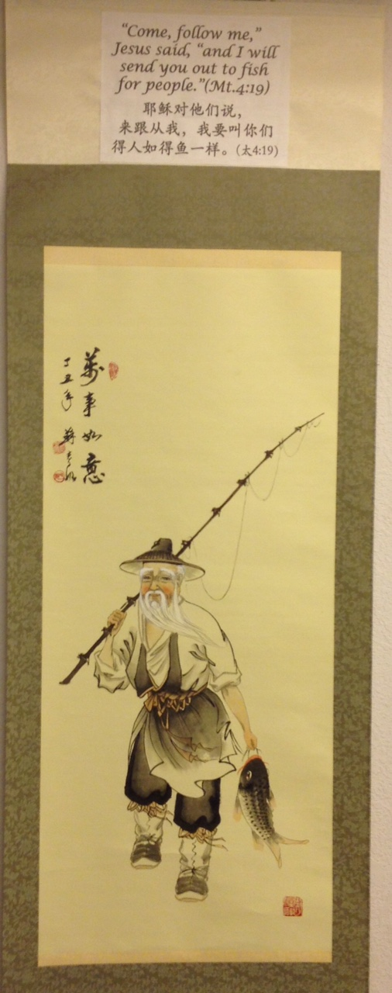
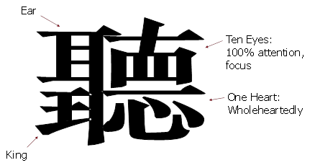
如果你的异象是一年的，种小麦。
如果你的异象是十年的，种树。
如果你的异象是一辈子的，种人。
求神帮助我们用异象建造的积木。
求神给我们十个眼睛看清楚神的异象。
求神给我们一颗心追求神的异象。
求神给我们耳朵听到神的话。
求神给我们尊敬和听从万王之王。
(7)

Slide 8
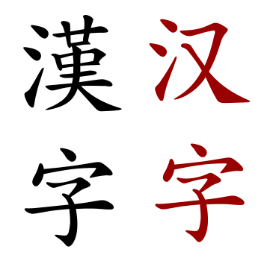

汉子有五千多年的历史。
汉子很奇妙。
圣经有五千多年的历史。
圣经也奇妙而且是神的话。
从汉子和圣经，我们会看到
神奇妙的福音。
汉子圣经福音桥。

Slide 9
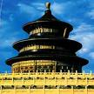
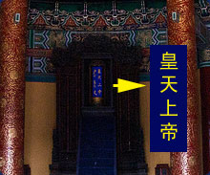
(1)人 ＋ 一 ＝ 大 ＋ 一 ＝ 天
(2)(皇)帝＋上＝上帝
(3)皇天上帝是創造者。
大明会典说上帝創造了宇宙万物。
土＋’＋口＋辶＝造

Slide 10
(4) 示 ＋ 林 ＝ 禁(禁止)
(5) 鬼 ＋ 林 ＋ 广＝ 魔鬼
(6) 女 ＋ 林 ＝ 婪(贪婪)
(7)非 ＋ 罒＝ 罪(罪人)

Slide 11
(8) 𦍌 ＋ 我 ＝ 義（义）
(9)女 ＋ 口 ＋ 心＝恕(罪)
(10)女 ＋ 宀 ＝ 安(平安)
(11)爫＋冖＋心＋夂＝愛/爱
(12)礻＋一＋口＋田＝ 福

Slide 12
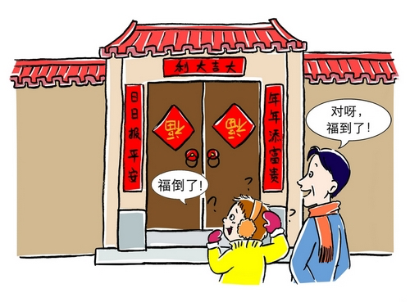
接受福音，福倒心里。
福音桥是什么？

Slide 13
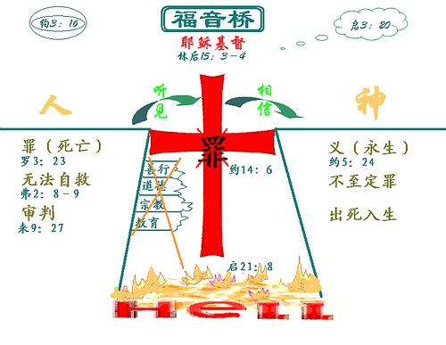
因为世人都犯了罪，亏缺了神的荣耀。(罗3:23)
神爱世人，甚至将他的独生子赐给他们，叫一切信他的，不至灭亡，反得永生。（约3:16）耶稣说，我就是道路，真理，生命。若不藉着我。没有人能到父那里去。（约14:6）我当日所领受又传给你们的，第一，就是基督照圣经所说，为我们的罪死了。 而且埋葬了。又照圣经所说，第三天复活了。(林前15:3-4）
我实实在在的告诉你们，那听我话，又信差我来者的，就有永生，不至于定罪，是已经出死入生了。（约5:24）
你们得救是本乎恩，也因着信，这并不是出于自己，乃是神所赐的。 也不是出于行为，免得有人自夸。(弗2:8-9)
看哪，我站在门外叩门。若有听见我声音就开门的，我要进到他那里去，我与他，他与我一同坐席。 (启3:20)
按着定命，人人都有一死，死后且有审判。(来9:27)
他们的分就在烧着硫磺的火湖里。这是第二次的死。（启21:8）

